Slide 1

MATEMATIKA DISKRIT
PERTEMUAN 2 : HIMPUNAN

Slide 2
DEFINISI HIMPUNAN
Himpunan (set) adalah kumpulan objek-objek yang berbeda dan mempunyai arti.
Contoh : Kumpulan bunga berwarna putih : himpunan
Kumpulan bunga indah : bukan himpunan
Kumpulan nama hari dimulai huruf Z : himpunan
Objek di dalam himpunan disebut elemen, unsur, atau anggota.
HMTI adalah contoh sebuah himpunan. Di dalamnya berisi anggota berupa mahasiswa. Tiap mahasiswa berbeda satu sama lain.
Satu set komputer terdiri dari CPU, monitor, dan keyboard.

Slide 3
DEFINISI HIMPUNAN
Perhatikan bedanya:
  {1, 2, 3, 4, 5, 6 } → Himpunan (set)
  {1, 2, 3, 3, 4, 5, 5, 6, 6, 6} = {1, 2, 3, 4, 5, 6}
  {1, 2, 2, 3, 4, 4, 4, 5, 6} → Himpunan-ganda (multi-set)
Urutan elemen di dalam himpunan tidak penting:
  {a, b, c, d} = {d, b, a, c}
Setiap elemen di dalam himpunan boleh tidak berkorelasi satu sama lain, yang penting berbeda satu sama lain
Contoh : { kursi, meja, amir, paku, sapu, susi}

Slide 4
PENYAJIAN HIMPUNAN
Enumerasi
*Setiap anggota himpunan didaftarkan secara rinci.
Contoh 1 :
  Himpunan empat bilangan asli pertama: A = {1, 2, 3, 4}.
  C = {kucing, a, Amir, 10, paku}
  R = {a, b, {a, b, c}, {a, c}}
  C = {a, {a}, {{a}}}
  K = {{ }}
  Himpunan 100 buah bilangan asli pertama: {1, 2, ..., 100 }
  Himpunan bilangan bulat ditulis sebagai {…, -2, -1, 0, 1, 2, …}.

Slide 5

PENYAJIAN HIMPUNAN
*Keanggotaan
x $∈$A : x merupakan anggota himpunan A;
x ∉ A : x bukan merupakan anggota himpunan A.
Contoh 2.
Misalkan:
A = {1, 2, 3, 4}, R = { a, b, {a, b, c}, {a, c} }
K = {{}}
maka
1. 3 $∈$A
2. {a, b, c} $∈$ R
3. c ∉ R
4. {} $∈$ K
5. {} ∉ R

Slide 6
PENYAJIAN HIMPUNAN
Contoh 3:
Bila P₁ = {a, b},
P₂ = {{a, b}},
P₃ = {{{a, b}}},
Maka :
a ∈ P₁
a ∉ P₂
P₁ ∈ P₂
P₁ ∉ P₃
P₂ ∈ P₃

Slide 7
PENYAJIAN HIMPUNAN
Simbol-simbol Baku
P = himpunan bilangan bulat positif = {1, 2, 3, ...}
N = himpunan bilangan alami (natural) = {1, 2, ...}
Z = himpunan bilangan bulat = {..., -2, -1, 0, 1, 2, ...}
Q = himpunan bilangan rasional = {a/b | a, b ∈ Z dan b ≠ 0}
= {…, -3/4, -4/5, 2/3, 1/2, ...} = {…, -0.6, -0.8, 0.666, …}
R = himpunan bilangan riil = {…, 7.8, -0.001, 0.4, 3.14, …}
C = himpunan bilangan kompleks
Himpunan yang universal: semesta, disimbolkan dengan U atau S
Contoh :
    Misalkan U = {1, 2, 3, 4, 5} dan A adalah himpunan bagian dari U, dengan A = {1, 3, 5}.

Slide 8
PENYAJIAN HIMPUNAN
Notasi Pembentuk Himpunan
  Notasi: {x|syarat yang harus dipenuhi oleh x}
  Contoh :
  A adalah himpunan bilangan bulat positif lebih kecil dari 5
  A = {x | x bilangan bulat positif lebih kecil dari 5},
  atau A = {x | x ∈ P, x < 5 } = {1, 2, 3, 4}
  M = {x | x adalah mahasiswa yang mengambil mata kuliah Biologi}

Slide 9
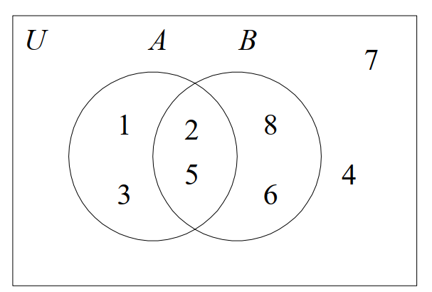
PENYAJIAN HIMPUNAN
Diagram Venn
  Contoh : Misalkan
  U = {1, 2, …, 7, 8},
  A = {1, 2, 3, 5} dan B = {2, 5, 6, 8}

Slide 10
TERMINOLOGI
Kardinalitas
  Jumlah elemen di dalam A disebut kardinal dari himpunan A.
Notasi: n(A) atau |A|
  Contoh :
    B = { x | x merupakan bilangan prima lebih kecil dari 20 }, atau B = {2, 3, 5, 7, 11, 13, 17, 19} maka |B| = 8
    T = {kucing, a, Amir, 10, paku}, maka |T| = 5
    A = {a, {a}, {{a}}}, maka |A| = 3
    D = { x ∈ N | x < 5000 }, maka n(D) = 4999
    D = { x ∈ N | x ≥ 5000 }, maka n(D) tak berhingga

Slide 11
TERMINOLOGI
Himpunan Kosong (null set)
  Himpunan dengan kardinal = 0 disebut himpunan kosong (null set)
  Notasi: ∅ atau {}
  Contoh :
    E = {x | x < x}, maka n(E) = 0
    P = {orang Indonesia yang pernah ke bulan}, maka n(P) = 0
    A = {x | x adalah akar persamaan kuadrat x² + 1 = 0}, n(A) = 0
Himpunan {{ }} dapat juga ditulis sebagai {∅}
Himpunan {{ }, {{ }}} dapat juga ditulis sebagai {∅, {∅}}
{∅} bukan himpunan kosong karena ia memuat satu elemen yaitu himpunan kosong.

Slide 12
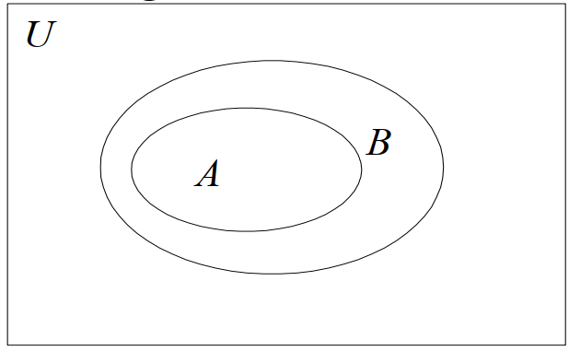
TERMINOLOGI
Himpunan Bagian (subset)
  Himpunan A dikatakan himpunan bagian dari himpunan B jika dan hanya jika setiap elemen A merupakan elemen dari B.
  Notasi: A ⊆ B
  Secara formal: A ⊆ B ↔ ∀x (x ∈ A → x ∈ B)
  A adalah subset dari B.
  Dalam hal ini, B dikatakan superset dari A.

Slide 13
TERMINOLOGI
Himpunan Bagian (subset)
  Contoh :
    {1, 2, 3} ⊆ {1, 2, 3, 4, 5}
    {1, 2, 3} ⊆ {1, 2, 3}
    N ⊆ Z ⊆ R ⊆ C
    A = {3, 9}, B = {5, 9, 1, 3}, A ⊆ B? (benar)
    A = {3, 3, 3, 9}, B = {5, 9, 1, 3}, A ⊆ B? (benar)
    A = {1, 2, 3}, B = {2, 3, 4}, A ⊆ B? (salah)
    Perhatikan bahwa A ⊆ B berbeda dengan A ⊂ B
A ⊂ B: A adalah himpunan bagian dari B tetapi A ≠ B.
  A adalah himpunan bagian sebenarnya (proper subset) dari B.
  Contoh : {1} dan {2, 3} adalah proper subset dari {1, 2, 3}
    Jadi, {1} ⊂ {1, 2, 3}, {2, 3} ⊂ {1, 2, 3}
      A ⊆ B: digunakan untuk menyatakan bahwa A adalah himpunan bagian (subset) dari B yang memungkinkan A = B.
      Contoh : {1, 2, 3} ⊆ {1, 2, 3}

Slide 14
TERMINOLOGI
Himpunan yang Sama
  A = B jika dan hanya jika setiap elemen A merupakan elemen B dan sebaliknya setiap elemen B merupakan elemen A
  A = B jika A adalah himpunan bagian dari B dan B adalah himpunan bagian dari A. Jika tidak demikian, maka A ≠ B
  Notasi : A = B ↔︎ ︎A ⊆ B dan B ⊆ A
Contoh :
  Jika A = {0, 1} dan B = {x | x (x - 1) = 0}, maka A = B
  Jika A = {3, 5, 8} dan B = {5, 3, 8}, maka A = B
  Jika A = {3, 5, 8, 5} dan B = {3, 8}, maka A ≠ B
  A = {anjing, kucing, kuda}, B = {kucing, kuda, tupai, anjing}, maka A ≠ B

Slide 15
TERMINOLOGI
Himpunan yang Ekivalen
  Himpunan A dikatakan ekivalen dengan himpunan B jika dan hanya jika kardinal dari kedua himpunan tersebut sama
  Notasi: A ~ B ↔ |A| = |B|
  Contoh :
  Misalkan A = {1, 3, 5, 7} dan B = {a, b, c, d}, maka A ~ B sebab |A| = |B| = 4

Slide 16
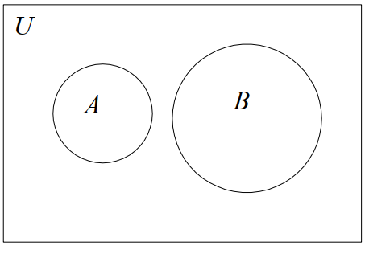
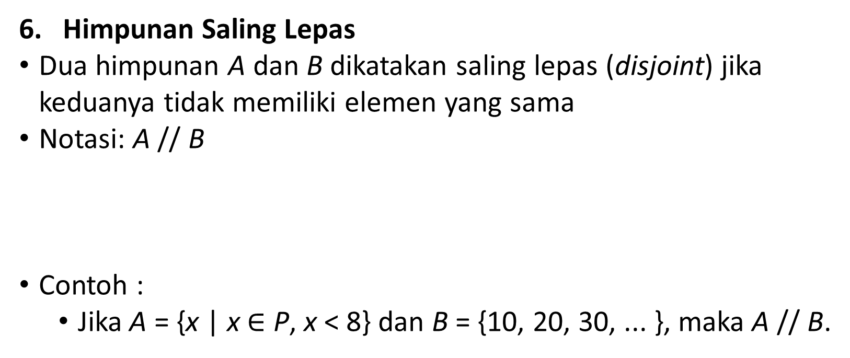
TERMINOLOGI
Himpunan Saling Lepas
Dua himpunan A dan B dikatakan saling lepas (disjoint) jika keduanya tidak memiliki elemen yang sama
Notasi: A // B
Contoh :
  Jika A = {x | x $∈$ P, x < 8} dan B = {10, 20, 30, ... }, maka A // B.

Slide 17
TERMINOLOGI
Himpunan Kuasa
  Himpunan kuasa (power set) dari himpunan A adalah suatu himpunan yang elemennya merupakan semua himpunan bagian dari A, termasuk himpunan kosong dan himpunan A sendiri.
  Notasi: P(A) atau 2^{A}
  Jika |A| = m, maka |P(A)| = 2^{m}.
  Contoh :
  Jika A = {1, 2}, maka P(A) = {∅, {1}, {2}, {1, 2}}
  Himpunan kuasa dari ∅ adalah P(∅) = {∅}
  Himpunan kuasa dari {∅} adalah P({∅}) = {∅, {∅}}.

Slide 18
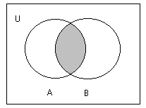
OPERASI TERHADAP HIMPUNAN
Irisan (intersection)
  Notasi: A ∩ B = {x|x ∈ A dan x ∈ B}
  Contoh :
  Jika A = {2, 4, 6, 8, 10} dan B = {4, 10, 14, 18}, maka A ∩ B = {4, 10}
  Jika A = {3, 5, 9} dan B = {-2, 6}, maka A ∩ B = ∅. Artinya: A // B

Slide 19
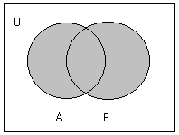
OPERASI TERHADAP HIMPUNAN
Gabungan (union)
  Notasi: A ∪ B = {x|x ∈ A atau x ∈ B}
  Contoh :
  Jika A = {2, 5, 8} dan B = {7, 5, 22}, maka A ∪ B = {2, 5, 7, 8, 22}
  A ∪ ∅ = A

Slide 20

OPERASI TERHADAP HIMPUNAN
Komplemen (complement)
  Notasi: Ā = {x| x ∈ U, x ∉ A}
  Contoh :
  Misalkan U = {1, 2, 3, …, 9}
  Jika A = {1, 3, 7, 9}, maka Ā = {2, 4, 6, 8}
  Jika A = {x | x/2 ∈ P, x < 9}, maka Ā = {1, 3, 5, 7, 9}

Slide 21
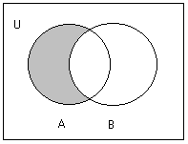
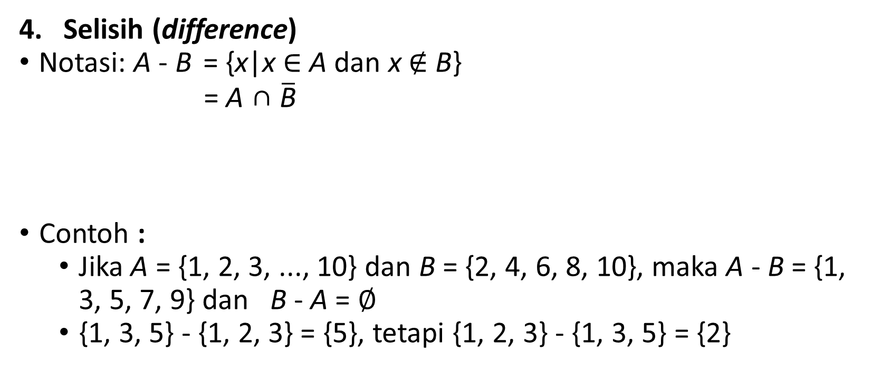
OPERASI TERHADAP HIMPUNAN
Selisih (difference)
Notasi: A - B = {x|x ∈ A dan x ∉ B}
          = A ∩ $\overline{\text{B}}$
Contoh :
  Jika A = {1, 2, 3, ..., 10} dan B = {2, 4, 6, 8, 10}, maka A - B = {1, 3, 5, 7, 9} dan B - A = ∅
  {1, 3, 5} - {1, 2, 3} = {5}, tetapi {1, 2, 3} - {1, 3, 5} = {2}

Slide 22
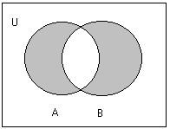
OPERASI TERHADAP HIMPUNAN
Beda Setangkup (symmetric difference)
  Notasi: A ⊕ B = (A ∪ B) - (A ∩ B) = (A - B) ∪ (B - A)
  Contoh :
  Jika A = {2, 4, 6} dan B = {2, 3, 5}, maka A ⊕ B = {3, 4, 5, 6}

Slide 23
OPERASI TERHADAP HIMPUNAN
Perkalian Kartesian (cartesian product)
Notasi: A x B = {(a, b) | a ∈ A dan b ∈ B}
Contoh :
  Misalkan C = {1, 2, 3}, dan D = {a, b}, maka
  C × D = {(1, a), (1, b), (2, a), (2, b), (3, a), (3, b)}

Slide 24
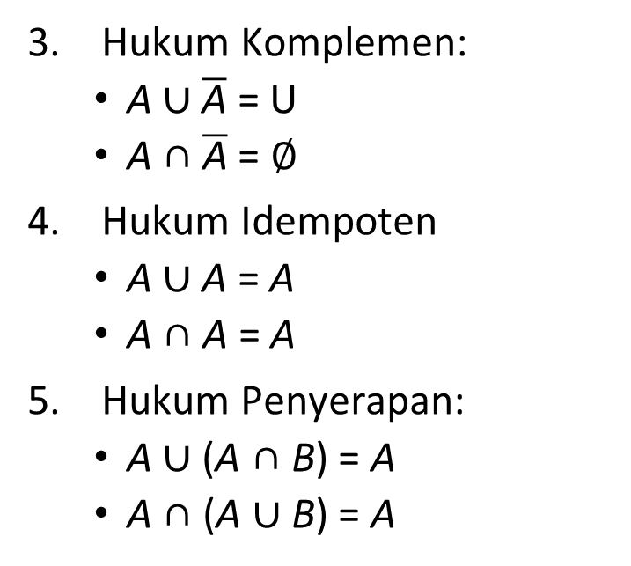
HUKUM – HUKUM HIMPUNAN
Disebut juga sifat-sifat (properties) himpunan atau hukum aljabar himpunan
Hukum Identitas:
  A ∪ ∅ = A
  A ∩ U = A
Hukum null/dominasi:
  A ∩ ∅ = ∅
  A ∪ U = U
Hukum Komplemen:
  A ∪ $\overline{\text{A}}$ = U
  A ∩ $\overline{\text{A}}$= ∅
Hukum Idempoten
  A ∪ A = A
  A ∩ A = A
Hukum Penyerapan:
  A ∪ (A ∩ B) = A
  A ∩ (A ∪ B) = A

Slide 25
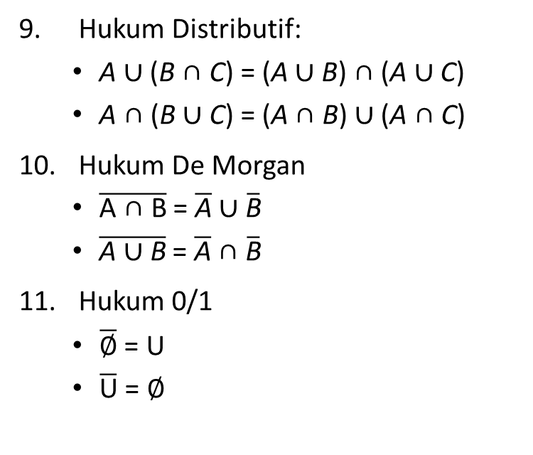
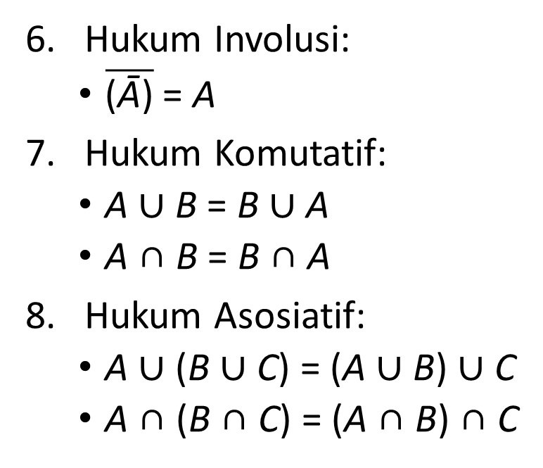
HUKUM – HUKUM HIMPUNAN
Hukum Involusi:
  $\overline{\text{(}\text{Ā}\text{)}}$ = A
Hukum Komutatif:
  A ∪ B = B ∪ A
  A ∩ B = B ∩ A
Hukum Asosiatif:
  A ∪ (B ∪ C) = (A ∪ B) ∪ C
  A ∩ (B ∩ C) = (A ∩ B) ∩ C
Hukum Distributif:
  A ∪ (B ∩ C) = (A ∪ B) ∩ (A ∪ C)
  A ∩ (B ∪ C) = (A ∩ B) ∪ (A ∩ C)
Hukum De Morgan
  $\overline{\text{A} \text{∩} \text{B}}$ = $\overline{\text{A}}$ ∪ $\overline{\text{B}}$
  $\overline{\text{A} \text{∪} \text{B}}$ = $\overline{\text{A}}$ $\text{∩}$ $\overline{\text{B}}$
Hukum 0/1
  $\overline{\text{∅}}$ = U
  $\overline{\text{U}}$ = $\text{∅}$

Slide 26
PRINSIP INKLUSI EKSKLUSI
Berapa banyak anggota di dalam gabungan dua buah himpunan A dan B?
Penggabungan dua buah himpunan menghasilkan himpunan baru yang elemen-elemennya berasal dari A dan B.
Himpunan A dan B mungkin saja memiliki anggota yang sama
Banyaknya elemen bersama antara A dan B adalah |A ∩ B|
Setiap unsur yang sama itu telah dihitung dua kali, sekali pada |A| dan sekali pada |B|, meskipun ia seharusnya dianggap sebagai satu buah elemen di dalam |A ∪ B|
Generalisasi dari hal tersebut bagi gabungan dari sejumlah himpunan dinamakan prinsip inklusi-eksklusi.
  Pada dua himpunan berlaku:
    |A ∪ B|= |A| + |B| - |A ∩ B|
  Pada tiga himpunan berlaku:
    |A ∪ B ∪ C|= |A| + |B| + |C| - |A ∩ B| - |A ∩ C| - |B ∩ C| + |A ∩ B ∩ C |

Slide 27
PRINSIP INKLUSI EKSKLUSI
Contoh 1 :
  Berapa banyaknya bilangan antara 1 dan 100 yang habis dibagi 3 atau 5?
  Penyelesaian:
  Misalkan,
    A = himpunan bilangan bulat yang habis dibagi 3,
    B = himpunan bilangan bulat yang habis dibagi 5,
    A ∩ B = himpunan bilangan bulat yang habis dibagi 3 dan 5 (KPK: 15)
  |A ∪ B| = |A| + |B| - |A ∩ B| = |100/3| + |100/5| - |100/15| = 33 + 20 - 6 = 47
  Jadi, ada 47 buah bilangan yang habis dibagi 3 atau 5

Slide 28
PRINSIP INKLUSI EKSKLUSI
Contoh 2:
  Dalam sebuah kelas terdapat 25 mahasiswa yang menyukai Matematika, 13 mahasiswa menyukai Fisika dan 8 orang diantaranya menyukai Matematika dan Fisika. Berapa mahasiswa terdapat dalam kelas tersebut?
  Penyelesaian:
  Misalkan,
    A = himpunan mahasiswa yang menyukai Matematika,
    B = himpunan mahasiswa yang menyukai Fisika,
    A ∩ B = himpunan mahasiswa yang menyukai keduanya.
    |A ∪ B| = |A| + |B| - |A ∩ B| = 25 + 13 - 8 = 30
  Jadi, total ada 30 mahasiswa dalam kelas tersebut

Slide 29
PRINSIP INKLUSI EKSKLUSI
Contoh 3:
  Dari 120 orang mahasiswa Informatika, 100 orang mengambil paling sedikit satu mata kuliah tawar, yaitu Fisika, Kalkulus, dan Logika.
  Diketahui:
    65 orang mengambil Fisika
    45 orang mengambil Kalkulus
    42 orang mengambil Logika
    20 orang mengambil Fisika dan Kalkulus
    25 orang mengambil Fisika dan Logika
    15 orang mengambil Kalkulus dan Logika
    100 orang mengambil paling sedikit satu mata kuliah
  Berapakah orang yang mengambil ketiga-tiganya?

Slide 30
PRINSIP INKLUSI EKSKLUSI
Penyelesaian:
  Diketahui:
    n(A) = 65
    n(B) = 45
    n(C) = 42
    n(A ∩ B) = 20
    n(A ∩ C) = 25
    n(B ∩ C) = 15
    n(A ∪ B ∪ C) = 100
    n(A ∪ B ∪ C)^{c} = 120 - 100 = 20
  Maka,
  n(A ∪ B ∪ C) = n(A) + n(B) + n(C) - n(A ∩ B) - n(A ∩ C) - n(B ∩ C) + n(A ∩ B ∩ C)
  100 = 65 + 45 + 42 - 20 - 25 - 15 + n(A ∩ B ∩ C)
  = 152 - 60 + n(A ∩ B ∩ C)
  100 = 92 + n(A ∩ B ∩ C)
  n(A ∩ B ∩ C) = 100 - 92
    = 8
  Jadi mahasiswa yang mengambil mata kuliah ketiganya sebanyak 8 orang.

Slide 31
PRINSIP INKLUSI EKSKLUSI
Contoh 4:
  Sebanyak 115 mahasiswa mengambil mata kuliah Matematika, 71 Kalkulus, dan 56 Statistika. Di antaranya, 25 mahasiswa mengambil Matematika dan Kalkulus, 14 Matematika dan Statistika, serta 9 orang mengambil Kalkulus dan Statistika. Jika terdapat 196 mahasiswa yang mengambil paling sedikit satu dari ketiga mata kuliah tersebut, berapa orang yang mengambil ketiga mata kuliah sekaligus?
Penyelesaian:
  Misalkan,
  A = himpunan mahasiswa yang mengambil Matematika,
  B = himpunan mahasiswa yang mengambil Kalkulus,
  C = himpunan mahasiswa yang mengambil Statistika.

Slide 32
PRINSIP INKLUSI EKSKLUSI
  Maka,
    |A| = 115
    |B| = 71
    |C| = 56
    |A ∩ B| = 25
    |A ∩ C| = 14
    |B ∩ C| = 9
    |A ∪ B ∪ C| = 196
    |A ∪ B ∪ C) = |A| + |B| + |C| - |A ∩ B) - |A ∩ C| - |B ∩ C| + |A ∩ B ∩ C|
    196 = 115 + 71 + 56 - 25 - 14 - 9 + |A ∩ B ∩ C|
    196 = 194 + |A ∩ B ∩ C|
    |A ∩ B ∩ C| = 196 – 194
    = 2
Jadi mahasiswa yang mengambil mata kuliah ketiganya sebanyak 2 orang.

Slide 33
LATIHAN SOAL
Jika diketahui
  S = {1,2,3 …, 15},
  A = { 2,3,5,7},
  B = { 1,3,5,7,9},
  C = {2,4,6,8}
Tentukan :
  a. A ∪ B ∪ C
  b. A ∩ C
  c. B - A
  d. (A’ ∩ B) - C
  e. (B - C) ∩ A’

Slide 34
LATIHAN SOAL
Pada suatu hari di sebuah rumah makan datang 100 tamu. 65 tamu memesan nasi pecel, 58 tamu memesan nasi soto. Semua tamu memesan paling sedikit satu dari nasi pecel atau nasi soto.
  Berapa tamu yang memesan nasi pecel atau nasi soto?
  Berapa tamu yang memesan nasi pecel dan nasi soto?
  berapa tamu yang memesan nasi soto saja?

Slide 35
LATIHAN SOAL
Suatu biro iklan mengadakan survei tentang cara mengiklankan produksi yang dilakukan oleh 50 pengusaha. Data yang terkumpul adalah sebagai berikut: 34 pedagang melalui radio, 23 pedagang melalui televisi, 35 pedagang melalui koran, 15 pedagang melalui radio dan tv, 11 pedagang melalui tv dan koran, 25 pedagang melalui radio dan koran, 8 pedagang melalui radio, tv dan koran.
  Berapa pedagang yang tidak memasang iklan di ketiga media?
  Berapa pedagang yang memasang iklan di koran atau radio?
  Berapa pedagang yang memasang di tv dan koran tetapi tidak di radio?

Slide 36
LATIHAN SOAL
4. Dari 80 mahasiswa, 46 mhs mengambil matkul psikologi, 53 mhs mengambil matkul sejarah, 38 mhs mengambil matkul psikologi dan sejarah.
A. berapa mhs yang mengambil matkul sejarah saja?
B. berapa mhs yang tidak mengambil matkul psikologi maupun sejarah?
5. Dalam suatu pertemuan antara 45 penyalur mobil merk A, B dan C diperoleh informasi bahwa : 14 penyalur menjual mobil merk A, 15 penyalur menjual merk B, 12 penyalur menjual merk C, 10 penyalur menjual merk A dan B, 5 penyalur menjual merk B dan C, 6 penyalur menjual merk A dan C, 3 penyalur menjual ketiga merk.
A. berapa penyalur yang menjual merk A saja?
B. berapa penyalur yang menjual merk A atau B atau C?
C. berapa penyalur yang tidak menjual satupun dari ketiga merk mobil itu?

Slide 37
TUGAS
1. Di suatu asrama mhs tinggal 75 mhs. 47 mhs mempunyai radio, 18 mhs mempunyai tv, 39 mhs mempunyai kipas angin, 10 mhs mempunyai radio dan tv, 12 mhs mempunyai tv dan kipas angin, 30 mhs mempunyai radio dan kipas angin, 6 mhs mempunyai ketiganya.
A. berapa mhs yang tidak mempunyai ketiganya?
B. berapa mhs yg mempunyai radio dan tv tapi tidak mempunyai kipas angin?
C. berapa mahasiswa yg hanya mempunyai salah satu macam barang saja dari ketiga barang tersebut
2. Di salah satu stasiun kereta api 100 orang ditanya tentang koran yang dibaca. 59 orang membaca berita, 78 orang membaca pos, 70 membaca harapan, 43 membaca berita dan pos, 54 membaca pos dan harapan, 38 membaca berita dan harapan, 25 membaca ketiganya.
A . berapa orang yang tidak membaca ketiganya?
B. berapa mhs yg membaca pos dan harapan tapi tidak membaca berita?
C. berapa mahasiswa yg hanya membaca salah satu macam yang dibaca dari ketiganya

Slide 38
TERIMAKASIH

